Slide 1
Dravci sokolníka Jaroslava Oszeldy
SŠ, ZŠ a MŠ, Karviná, p. o.
16. 10. 2023
mgr Eva Helisová

Slide 2
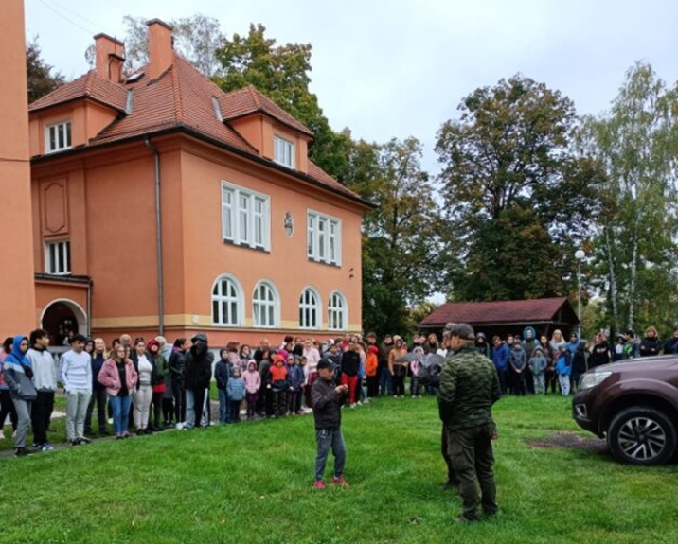
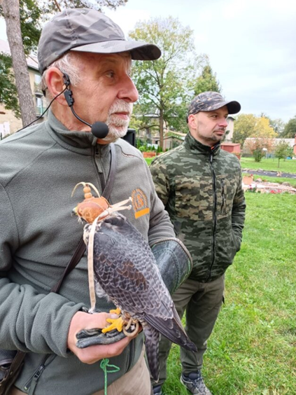
V rámci projektu „PODPORA VŠEM“ dne 16. 10. 2023 žáci naší školy zhlédli ukázky dravců a sov karvinského sokolníka Jaroslava Oszeldy. Měli jedinečnou možnost z bezprostřední blízkosti pozorovat stavbu těla a zvláštnosti jednotlivých ptáků.

Slide 3
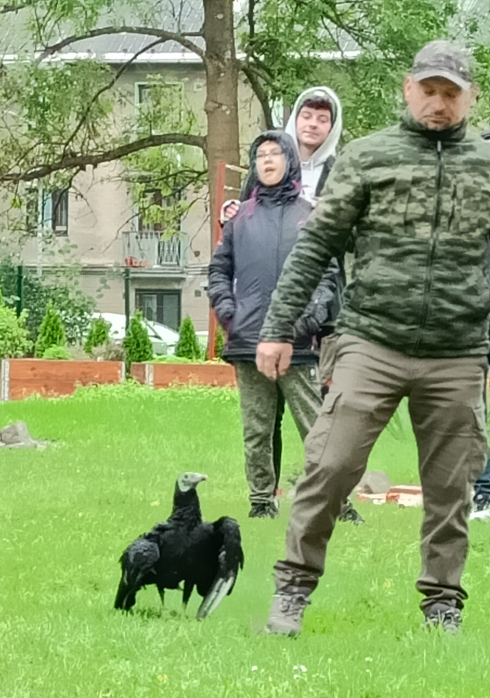
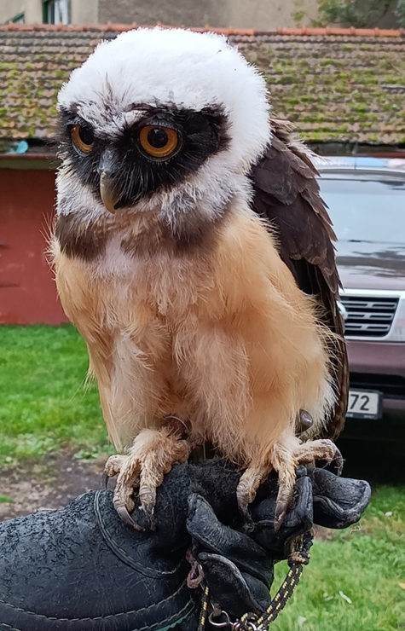
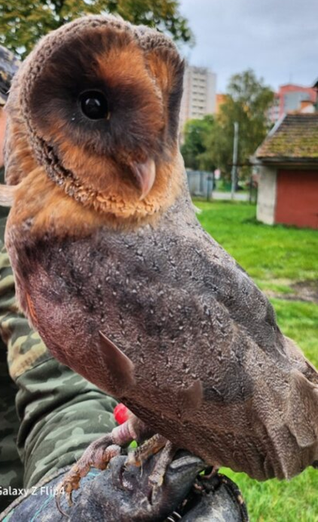
Sova pálená (tmavá forma)
Puštík brýlatý („Zorro“)
Kondor havranovitý

Slide 4
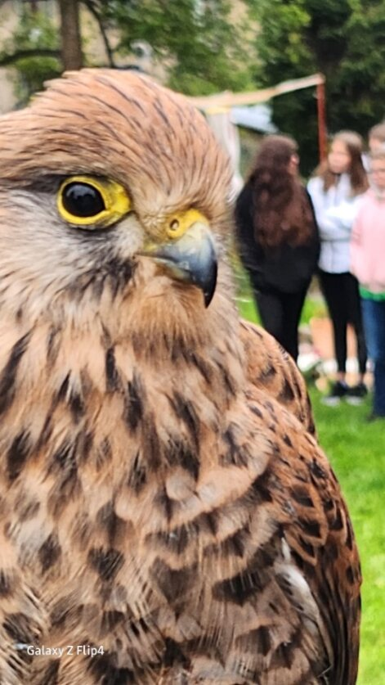
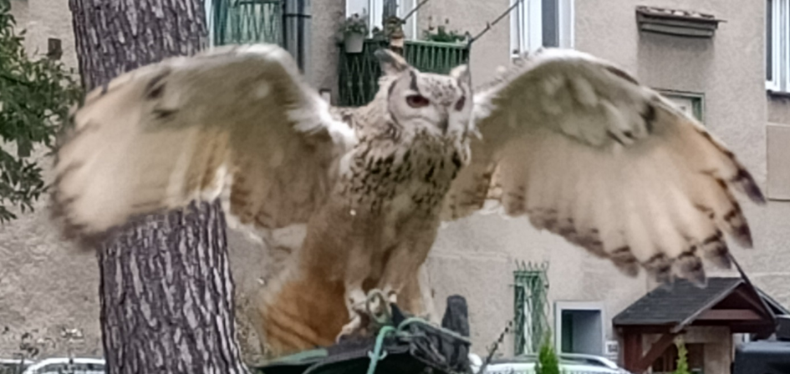
Orel stepní
Poštolka obecná
Výr bengálský
Výreček bělolící

